Slide 1
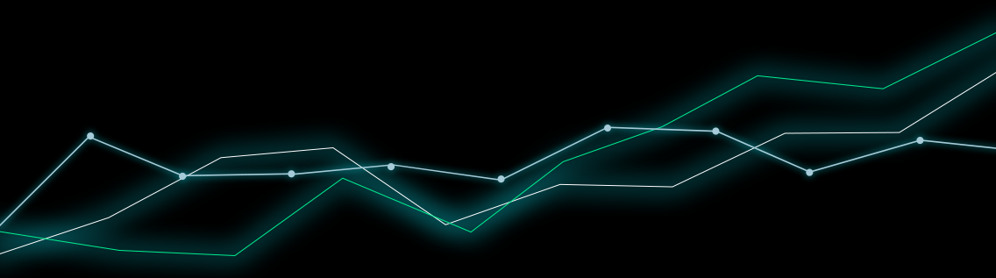

Bestätigung Q-Anforderungen
Heckleuchte / Leuchteinheit
Name, Vorname, MP/XR4
Böblingen, Datum

Slide 2
Heckleuchte/Leuchteinheit BR , Lieferant
Zusammenfassung der wichtigsten Q-Anforderungen
Prozesslastenheft (Version 1.7, Stand vom 01.03.2022) vollumfänglich akzeptiert(Inklusive Photometrischer Überwachung)? falls nein: Einsprüche abgestimmt u. freigegeben durch Qualität MP? | Ja / Nein Ja / Nein | Wird den Toleranzanforderungen ganzheitlich zugestimmt? | Ja / Nein
Hinweis bzgl. Hauptänderungen im PLH: - Lichttechnische Vermessung und Dokumentation - Steckerauslegung / -prüfung (Leuchteinheit vorne) - Anpassung Anforderungen an Geometrie |  | Sind zur Zielerreichung der Toleranzen Sonderprozesse vorgesehen? Welche? (Bohren, Fräsen, Laserschweissen, Lasercutten, Inline Lichtscheibe, …) | Ja / Nein
Terminplan kommuniziert? PPFB Termin und ESWFT Termin bestätigt? | Ja / Nein Ja / Nein | Messaufnahme (3D) vorgesehen? | Ja / Nein
- Welcher Fertigungsstandort ist geplant? ________________ - Ist der Fertigungsstandort freigegeben und CCC-zertifiziert? - Liegt für den Standort ein bestandenes CSR-Audit (Corporate Social Responsibility) vor? - Anzahl Anläufe im geplanten Fertigungswerk im Anlaufjahr? - Mehrfachbelegung der Montagelinie (andere OEMs, DAI-Projekte) | Ja / Nein Ja / Nein Anzahl: Ja / Nein | Ist eine Inline-Messanlage vorgesehen? Anzahl Messpunkte Inline bestätigt? Leuchte: Oberfläche/Umriss 8/8 Leuchtenband: Oberfläche/Umriss 12/12 | Ja / Nein Ja / Nein
Montagelayout vorgestellt? Heckleuchte: Tempern vor Inline? Scheinwerfer: Lichteinstellung nach Hohlschrauben-Justage? | Ja / Nein Ja / Nein Ja / Nein | Wird die Oberflächennorm MBN 10503 akzeptiert? | Ja / Nein
Datum
Unterschrift Lieferant (Produktionsverantwortlicher)
Stand: 01.03.2022

